Slide 1
2024. 10. 28

Slide 2
2024년 10월 안전보건 전사 회의
목차
1
전사 안전보건 확보 현황
2
안전사고 발생 현황
3
안전보건 관련 이슈사항
4
전달사항

Slide 3
1. 전사 안전보건 확보 현황
2024년 9월 현황 | 각 사업부문별 현황
 | ◎ 각 현장 9월 안전실적 제출 현황(총 22개 현장) - 미 제출 없음 ◎ 하반기 비상 모의훈련 실시 - 기간 : 2024. 10. 21 ~ 2024. 11. 01 - 대상 : 국내 모든 현장 - 방법 : 현장 특성에 따른 비상사태 유형을 선정 비상 모의훈련 실시 ◎ 안전보건관리/총괄 책임자 지정 3건 - 안산 EOS 대수선 공사 추규성 부장 - 충주 재세 사무동 한종환 부장 - 화성 도쿄 클린룸 공사 박만성 부장
항목 |  | 관련 서류 | 구분 | 현 황
1 | 안전보건 경영방침 | - 전사 안전보건방침 및 목표 | 본사 | 2024. 01. 02 전파 완료
 |  | - 현장 안전보건방침 및 목표 | 현장 | 전 현장 방침 및 목표 수립 완료
2 | 안전보건 전담 조직 | - 환경안전부문 조직도 | 본사 | 완료
 |  | - 환경안전부문 업무분장표 | 본사
 |  | - 현장 조직도 | 현장 | 완료
3 | 유해위험요인 점검 및 개선 | - 현장 : 수시 위험성평가 | 현장 | 하반기 정기점검 완료
 |  | - 환경안전팀 : 현장 정기점검 결과 | 본사
4 | 안전보건 예산 | - 안전보건 예산의 적절성 확인 | 본사 | 완료
 |  | - 산업안전보건관리비 사용 내역 | 현장 | 매월 공정률 대비 진행률 관리
5 | 안전보건 관리책임자 등 | - 안전보건관리/총괄책임자 지정서 | 본사 | 완료
 |  | - 관리감독자 지정서 | 현장 | 완료
 |  | - 관리책임자, 관리감독자 안전 평가 | 본사 | 10월 하반기 평가 실시 중
6 | 인력 배치 | - 안전/보건관리자 배치 현황 | 본사 | 안전/보건관리자 45명 100% 배치
7 | 근로자 참여 | - 노사협의체 회의록 등 | 현장 | 안전소통창구 근로자 제안 6건 조치 완료
8 | 비상사태 대응 | - 비상 모의훈련 실시계획 및 결과 | 본사,현장 | 10월 하반기 모의훈련 실시 중
9 | 하도급 관리 | - 협력업체 선정 및 관리 기준 | 본사(구매) | 협력업체 관리 개정 완료
 |  | - 협력업체 안전보건평가 | 본사,현장 | 10월 하반기 평가 실시 중
10 | 안전보건 관련 법적 의무 이행 | - 근로자 건강검진 결과 | 본사 | 하반기 정기점검 완료
 |  | - 안전보건관리규정
 |  | - 작업 계획서 등
11 | 법적 안전보건 교육 | - 정기/특별/MSDS 교육 | 본사
Notes:
+ 종사자 의견청취 추가

Slide 4
2-1. 안전사고 발생 현황
33
44
25
40
8
4
◎ 2024년 10월 안전사고 발생 현황
- 사업부문 별 현황
- 재해유형 별 현황
 | 종건 | HT | 플랜트 | 가스 | 전사
안전사고 | 4 | - | - | - | 4
아차사고 | 0 | - | - | - | 0
 | 넘어짐 | 끼임 | 떨어짐 | 맞음 | 기타 | 합계
안전사고 | - | - | 1 | 1 | 2 | 4
아차사고 | - | - | - | - | - | -
Notes:
월별 사고 현황 비교

Slide 5
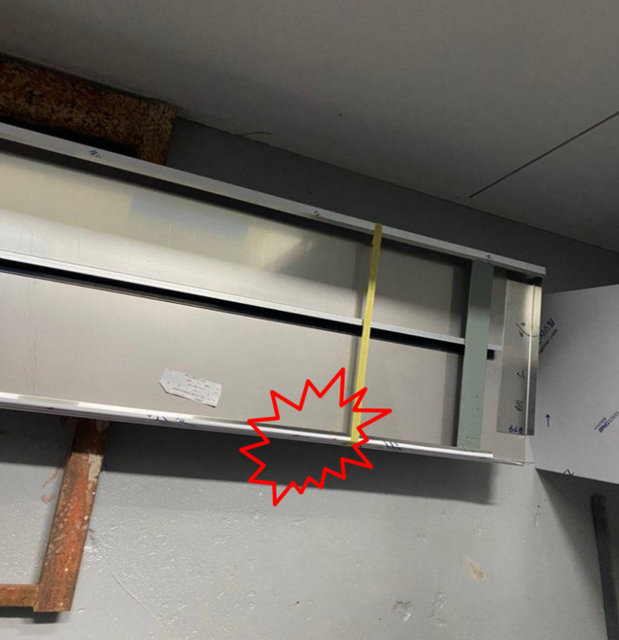
2. 당사 안전사고 사례
자재 운반 중 베임 : 부상 1명
 | ◎ 사고 개요 - 2024년 10월 12일(토) 반입된 엘리베이터 문 틀(크기 1.2m*0.4m / 무게 약 5kg)을 받아 무릎에 올려놓은 상태에서 내려놓던 중 자재 내부 날카로운 부위에 베임 → 무릎 자상 ◎ 사고 원인 - 크기가 큰 자재를 단독으로 운반 - 자재 날카로운 면 노출 ◎ 재발방지대책 - 중량물 취급 작업 시 2인 1조 준수 - 자재 반입, 운반 시 날카로운 면 보양

Slide 6
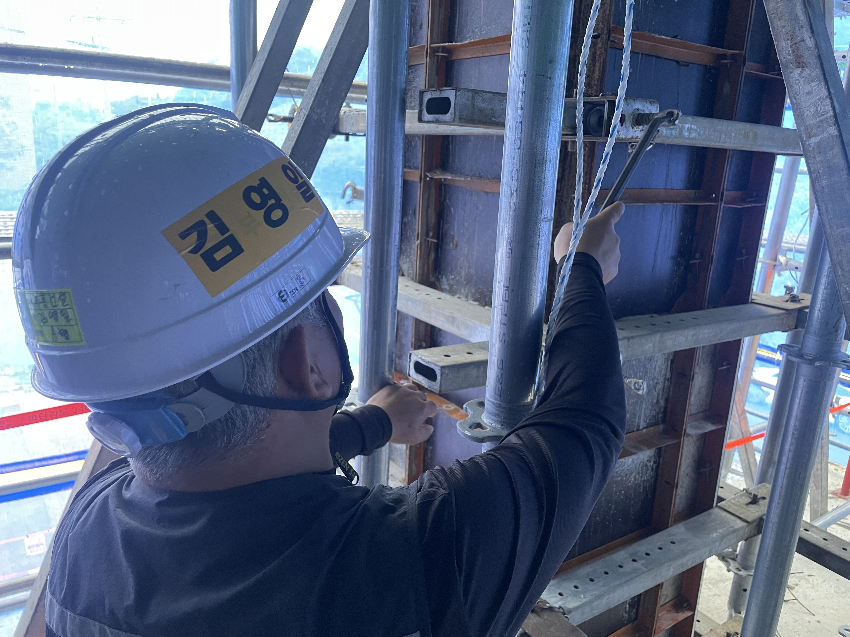
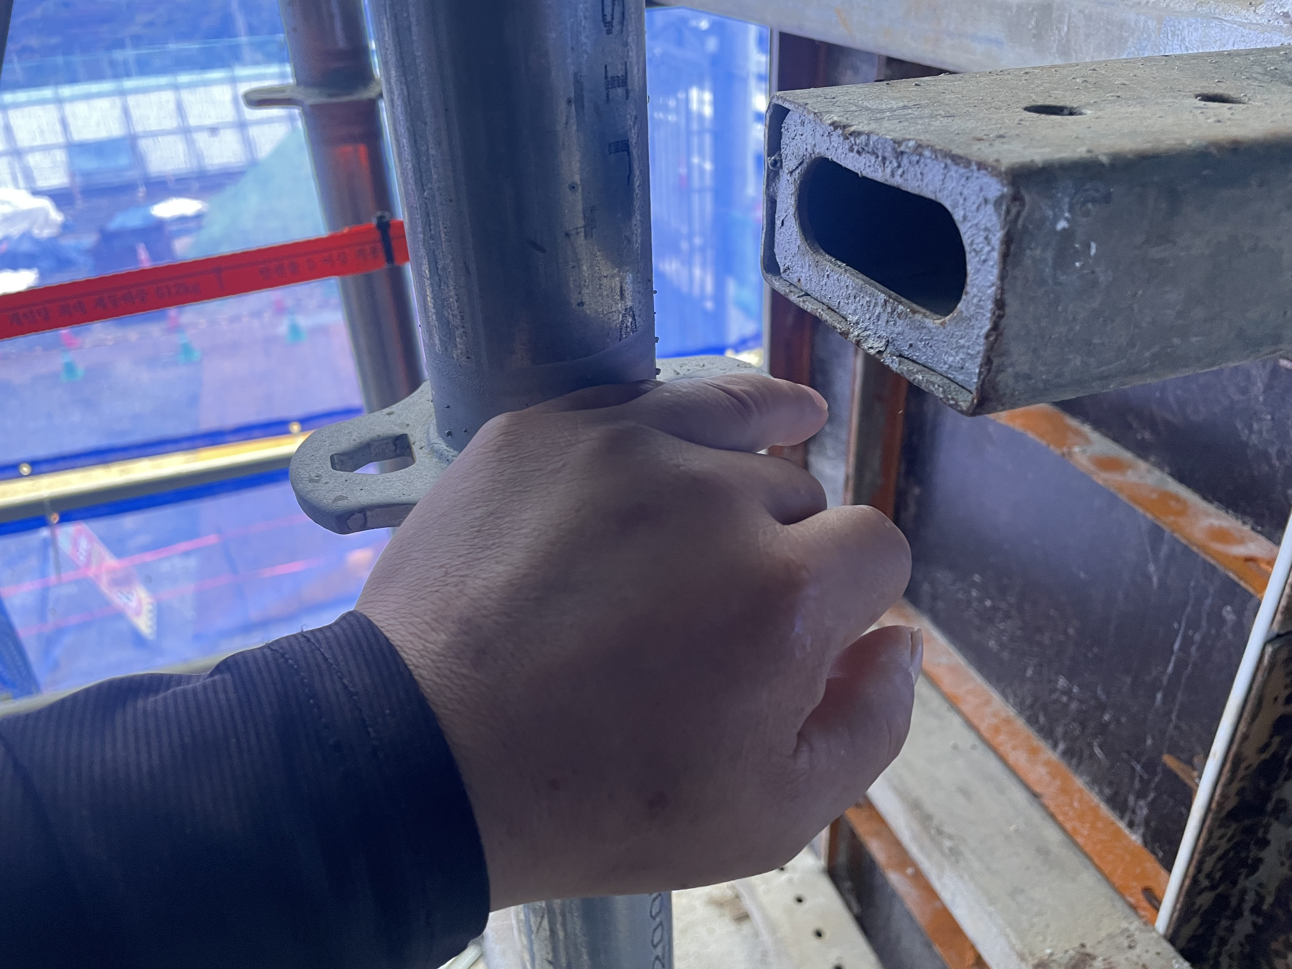
2. 당사 안전사고 사례
거푸집 해체 중 맞음 : 부상 1명
 | ◎ 사고 개요 - 2024년 10월 14일(월) 기둥 거푸집 해체작업 중 해체중인 컬럼밴드 아래에 손을 놓고 작업 하다가 컬럼밴드가 아래로 떨어지며 손 맞음 → 손가락 골절 ◎ 사고 원인 - 작업계획 수립 미흡 해체하는 자재 하부에 손을 올려놔 맞음 위험 - 개인보호구 미 착용 ◎ 재발방지대책 - 작업방법 개선 해체하는 자재 하부에 손 놓지 않고 작업 - 장갑 등 개인보호구 착용

Slide 7
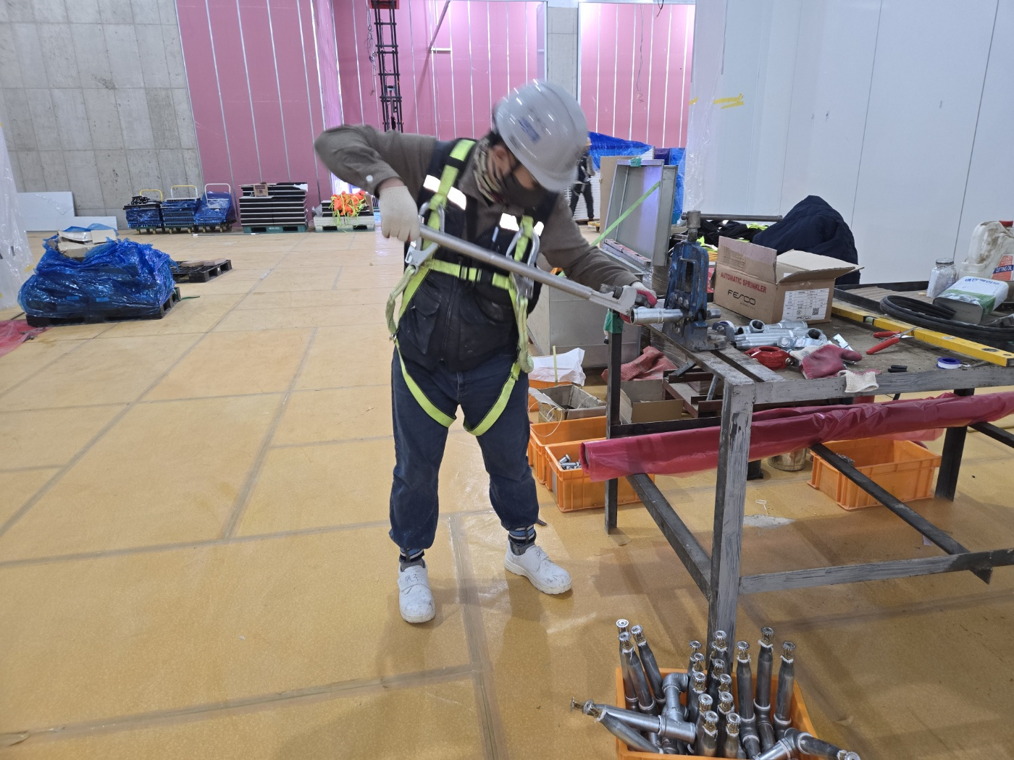

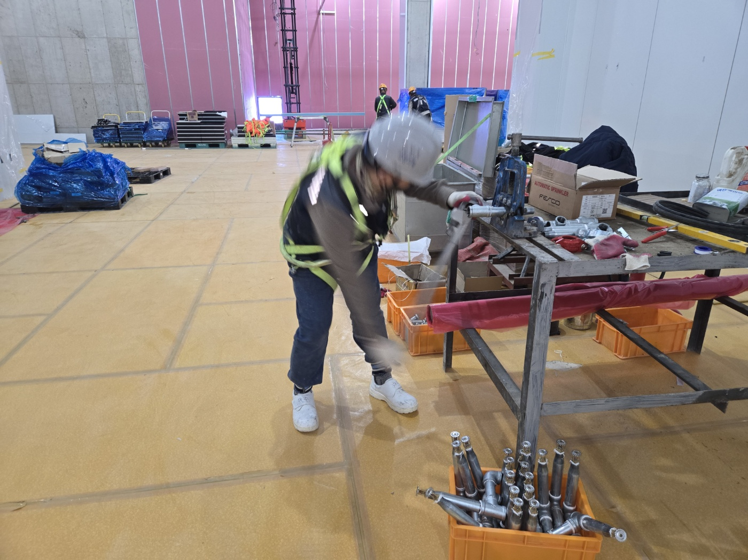
2. 당사 안전사고 사례
배관 제작 중 근골격계질환 : 부상 1명
 | ◎ 사고 개요 - 2024년 10월 23일(수) 스프링쿨러 배관 제작 작업 중 고정된 배관을 파이프렌치로 조이다가 렌치가 헛돌며 허리 삐끗함 → 허리 디스크 ◎ 사고 원인 - 반복작업으로 인한 근육 긴장 ◎ 재발방지대책 - 고령자, 디스크 유소견자 등은 반복작업 지양 (작업 배치 시 기저질환 고려) - 작업 전 스트레칭 - 작업 중 적절한 휴식시간 부여
반복작업

Slide 8
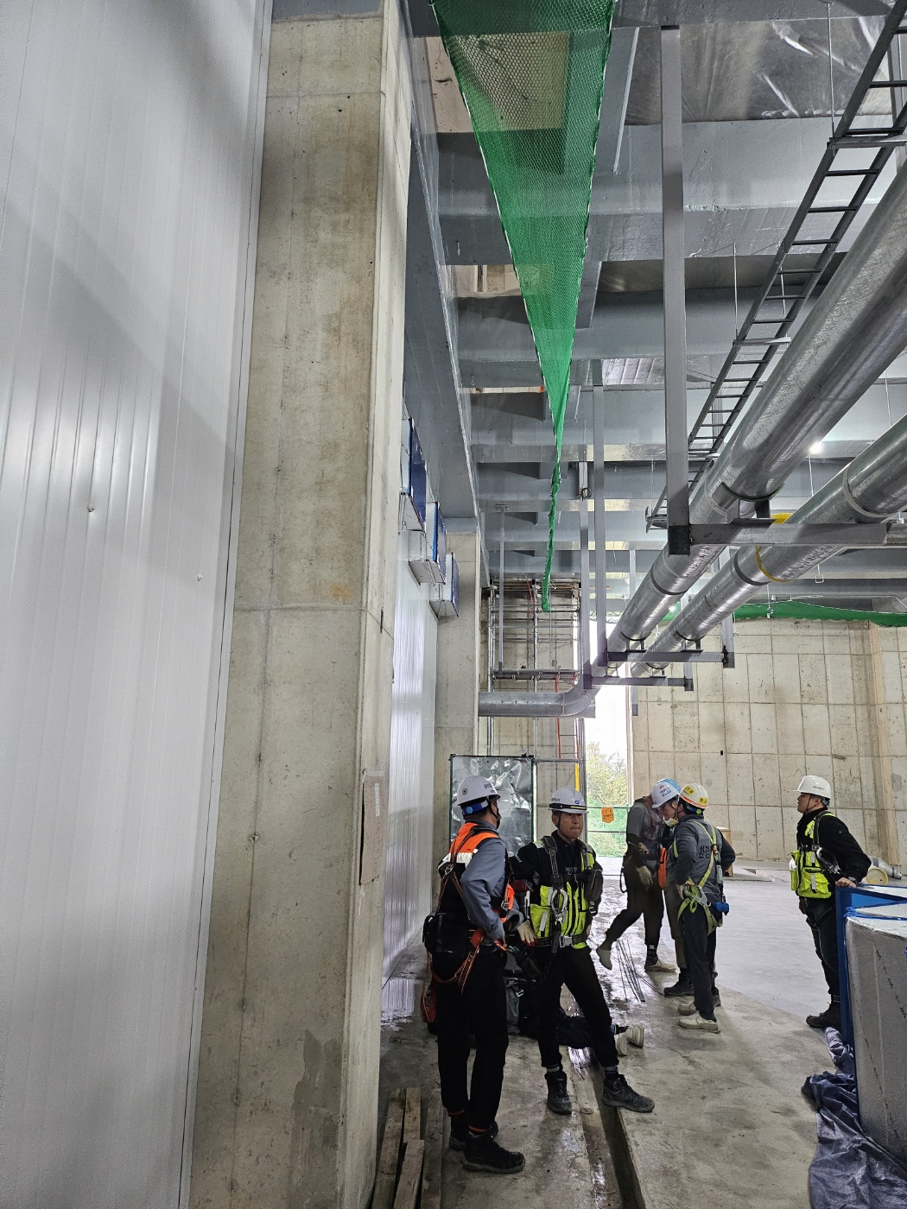
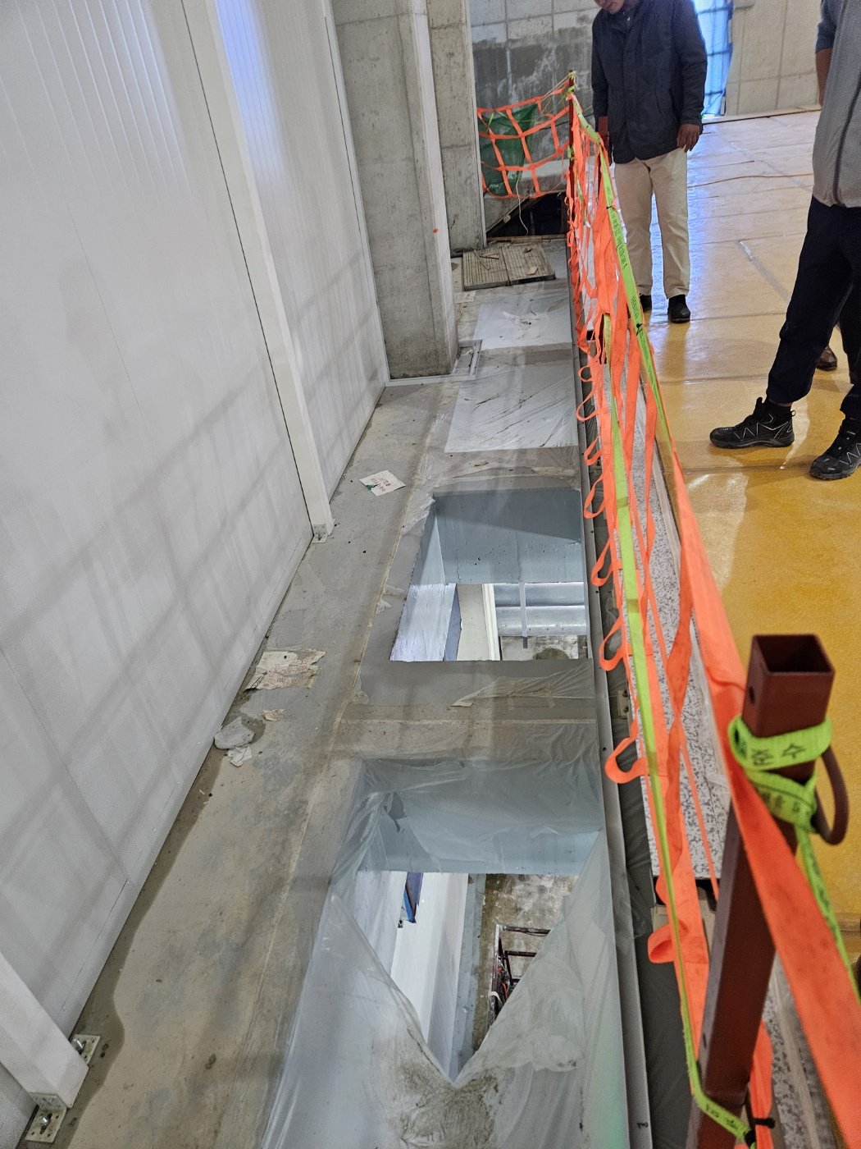
2. 당사 안전사고 사례
입상덕트 설치 준비 중 떨어짐 : 부상 1명
 | ◎ 사고 개요 - 2024년 10월 16일 3~4층 입상덕트 설치 작업을 위해 추락 방지망을 임의로 해체한 상태에서 격자보 위에 이동 - 안전대 고리 체결 하려던 중 아래로 떨어짐(H=6.5m) → 얼굴, 골반 등 골절
고소작업대
타고 상부로 이동
높이 6.5m
개구부로
떨어짐

Slide 9
2. 당사 안전사고 사례
입상덕트 설치 준비 중 떨어짐 : 부상 1명
◎ 사고 원인 - 작업허가 없이 격자보 상부 고소작업 실시 (TL 이용한 3층 덕트 설치 작업만 실시 예정) - 안전시설물 임의 해체 (사전 협의 없이 추락방지망 해체) - 개구부 떨어짐 방지조치 미 실시 (덮개 등을 설치하지 않아 떨어짐 위험 방치) | ◎ 재발방지대책 - 모든 작업은 사전 작업계획 제출해 승인 받고 위험성평가 실시 후 작업 진행 - 안전시설물 임의 해체 금지. 부득이한 경우 안전팀 사전 협의 거쳐 안전조치 실시 후 해체 - 개구부는 덮개, 울, 안전난간 등 설치해 막고 위험 인식할 수 있도록 개구부 주의 표지 설치 * 10월 28일 15시 용인 테스 현장에서 협력업체(환경에어텍) 재발방지대책 발표 후 징계 여부 결정 예정

Slide 10
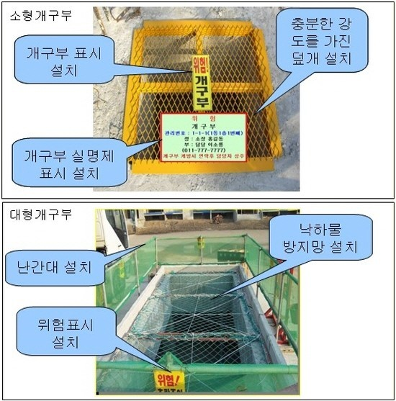
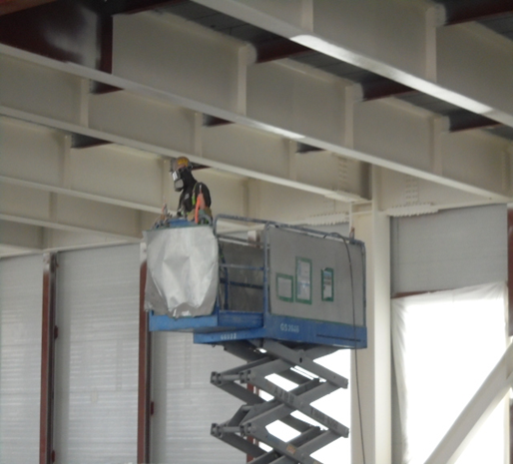
2-1. 개구부 안전관리 철저 업무연락
Notes:
-캠페인 진행 현황:
-스마트에어백 도입(10개 구입. 5개 현장 배포) -> 이슈사항
-ISO 심사 7월 말~8월 초
-영종도 진행사항 -> 이슈사항

Slide 11
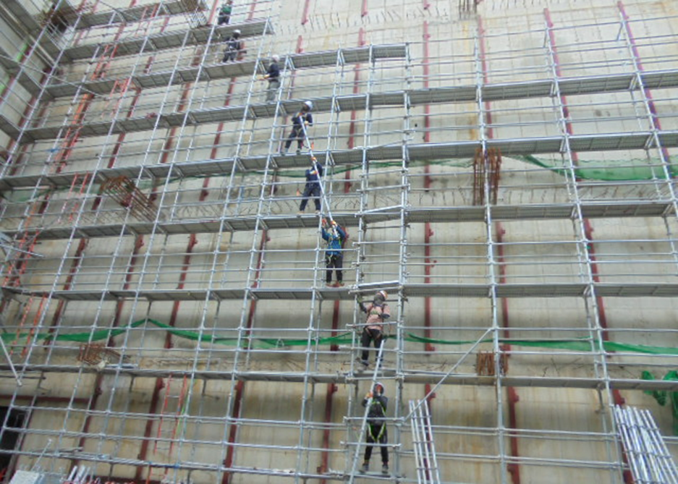
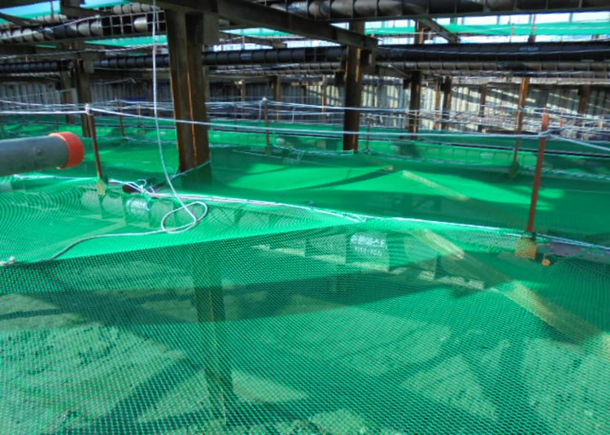
3-1. 2024년 하반기 정기안전점검 - 우수사례
① 외부 비계 해체작업 시 대각선 방향으로 자재 운반(양지 테스) | ② 흙막이 가시설 추락방호망 전면 설치(파주 천재교과서)
Notes:
-캠페인 진행 현황:
-스마트에어백 도입(10개 구입. 5개 현장 배포) -> 이슈사항
-ISO 심사 7월 말~8월 초
-영종도 진행사항 -> 이슈사항

Slide 12
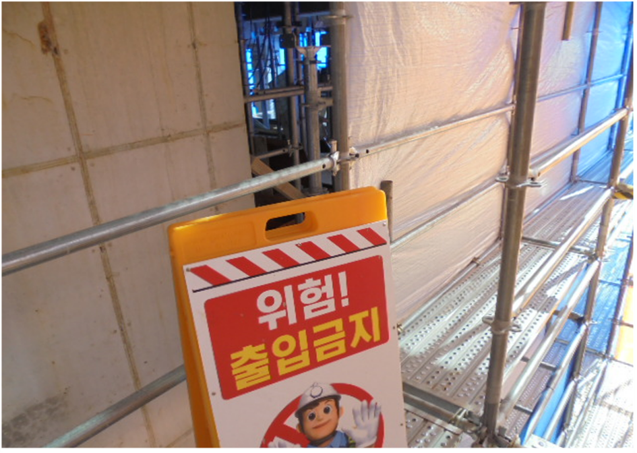
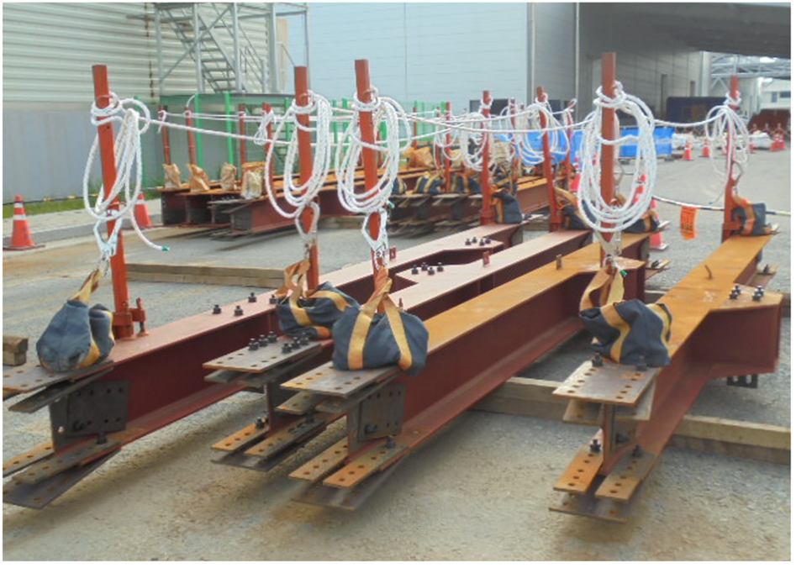
3-1. 2024년 하반기 정기안전점검 - 우수사례
③ 거푸집 동바리 해체 작업 시 비래방지용 천막 설치(천안 듀폰) | ④ 철골 안전대 부착설비 및 달포대 지상에서 사전 설치(충주 재세)
Notes:
-캠페인 진행 현황:
-스마트에어백 도입(10개 구입. 5개 현장 배포) -> 이슈사항
-ISO 심사 7월 말~8월 초
-영종도 진행사항 -> 이슈사항

Slide 13
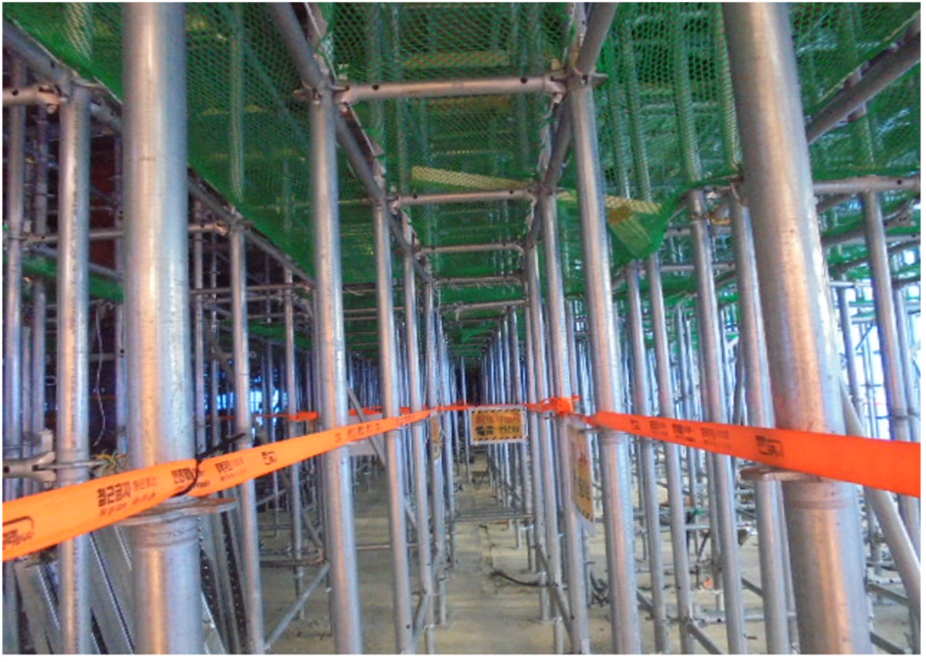
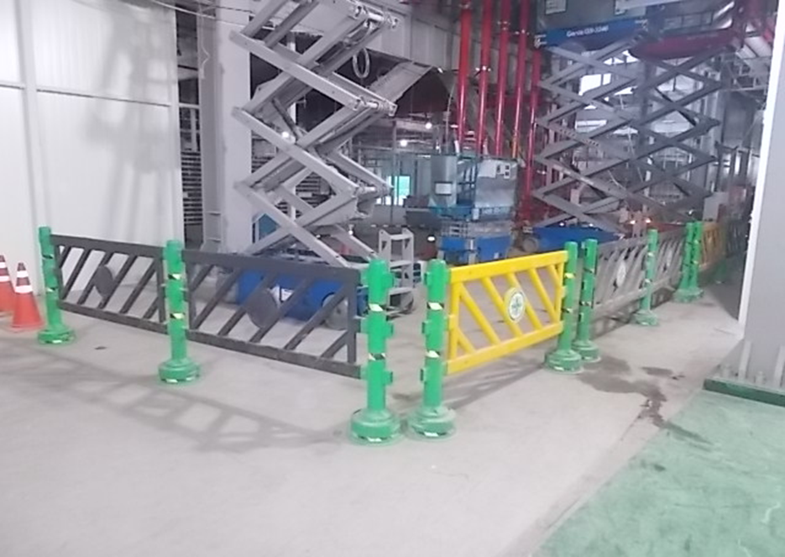
3-1. 2024년 하반기 정기안전점검 - 우수사례
⑤ 비계 추락방호망 설치 및 이동통로 시인성 확보(천안 듀폰) | ⑥ 고소작업대 작업반경 통제용 안전 울 설치(포항 포스코퓨처엠)
Notes:
-캠페인 진행 현황:
-스마트에어백 도입(10개 구입. 5개 현장 배포) -> 이슈사항
-ISO 심사 7월 말~8월 초
-영종도 진행사항 -> 이슈사항

Slide 14
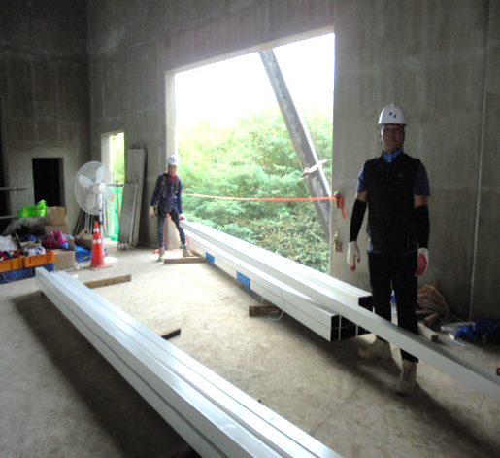
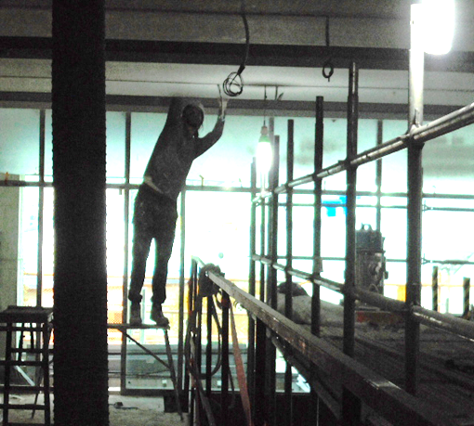
3-1. 2024년 하반기 정기안전점검 - 부적합사례
① 단부에서 자재 반입 중 안전대 미 착용 | ② 말비계 발판 끝단에서 작업 및 안전대 미 착용
Notes:
-캠페인 진행 현황:
-스마트에어백 도입(10개 구입. 5개 현장 배포) -> 이슈사항
-ISO 심사 7월 말~8월 초
-영종도 진행사항 -> 이슈사항

Slide 15
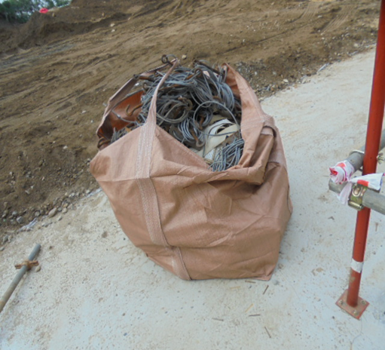
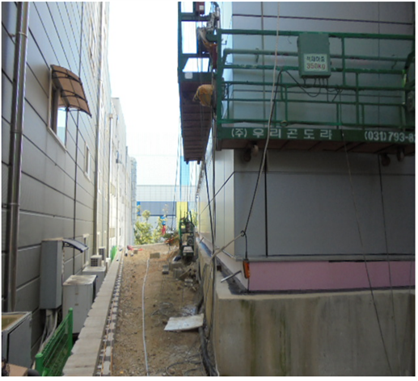
3-1. 2024년 하반기 정기안전점검 - 부적합사례
③ 철물 자재 등 인양 시 전용 양중함 미 사용 | ④ 곤돌라 작업 시 하부 출입통제 미 실시
Notes:
-캠페인 진행 현황:
-스마트에어백 도입(10개 구입. 5개 현장 배포) -> 이슈사항
-ISO 심사 7월 말~8월 초
-영종도 진행사항 -> 이슈사항

Slide 16
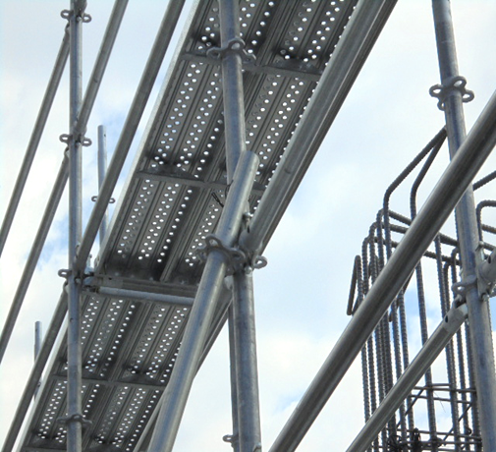
3-1. 2024년 하반기 정기안전점검 - 부적합사례
⑤ 고소작업대 작업 시 과상승방지봉 미 사용 | ⑥ 비계 지지대 연결부 결속 미 실시
Notes:
-캠페인 진행 현황:
-스마트에어백 도입(10개 구입. 5개 현장 배포) -> 이슈사항
-ISO 심사 7월 말~8월 초
-영종도 진행사항 -> 이슈사항

Slide 17
3-2. 2024년 하반기 안전보건관리책임자 등 평가
 | 관리감독자 평가 | 협력업체 평가
관련 근거 | 중대재해처벌법 시행령 제 4조 6항 | 중대재해처벌법 시행령 제 4조 9항
평가 대상 | 각 현장 관리감독자 (작업을 지휘, 감독 하는 사람) | 산업안전보건관리비가 책정된 업체 중 하반기 3개월 이상 작업한 업체
평가 주기 | 반기 1회
평가자 | 현장소장 & 안전관리자
평가 방법 | 1차 평가 : 현장소장 평가(50%) + 안전관리자 평가(50%) 2차 평가 : 환경안전팀 평가
평가 내용 | 산안법상 업무 충실히 수행하는지 평가 - TBM, 위험성평가 등 안전활동 참여 - 담당 작업계획 검토 및 지휘 등 | 산업재해 예방 조치 능력 평가 - 위험성평가 및 근로자 안전교육 실시 - 전담 인원 배치, 안전수칙 준수 등
평가 결과 | 환경안전 인사고과에 반영 | 연 1회 협력업체 상벌에 반영
Notes:
-캠페인 진행 현황:
-스마트에어백 도입(10개 구입. 5개 현장 배포) -> 이슈사항
-ISO 심사 7월 말~8월 초
-영종도 진행사항 -> 이슈사항

Slide 18
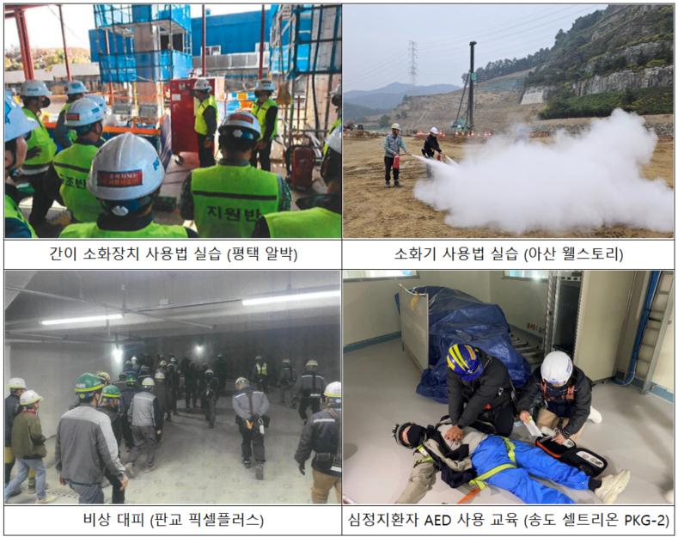
3-3. 2024년 하반기 비상 모의훈련 실시
◎ 훈련 기간 - 2024. 10. 21 ~ 2024. 11. 01 ◎ 참석 대상 - 국내 모든 현장의 전 직원 및 근로자 ◎ 훈련 방법 - 주요 공정, 공사 방법, 현장 위치 등 현장 특성을 고려한 비상사태 유형을 선정해 모의훈련 실시 - 주요 공정에 따른 비상사태 유형 예시 ◎ 결과 제출 : 2024. 11. 05(화)까지
화재 대비 훈련
(소화기 사용방법 실습)
자동심장충격기(AED)
사용 및 응급조치 교육
주요 공정 | 토목 | 골조 | 설비 | 마감
비상사태 유형 | 붕괴, 장비 전도 | 추락, 자재 낙하 | 추락, 화재, 누출 | 추락, 화재
Notes:
-캠페인 진행 현황:
-스마트에어백 도입(10개 구입. 5개 현장 배포) -> 이슈사항
-ISO 심사 7월 말~8월 초
-영종도 진행사항 -> 이슈사항

Slide 19
3-4. 중대재해처벌법 주요 판결 내용
업체명 | 판결 근거 | 형량
xxxx (선박수리) | 중대재해 반복 발생(1년 내 3명 사망) 무죄 주장(피해자 잘못으로 사망사고가 발생해 회사가 상당한 손해를 봤다는 취지로 진술) | 대표이사 징역 2년(법정구속) 법인 벌금 20억원
xxxx (제조업체) | 안전보건확보의무를 충분히 이행하지 않음 (팀원 6명 중 5명이 다른 업무를 겸직, 전담조직으로 보기 어려움) | 대표이사 벌금 3천만원 법인 벌금 1억원
xx건설 | 공사금액 50억원 미만으로 적용대상에서 제외 (관급자재 10억원은 공사금액으로 인정하지 않음 당사자 간 계약금액 기준으로 적용대상 산정) | 최초 무죄 판결
Notes:
-캠페인 진행 현황:
-스마트에어백 도입(10개 구입. 5개 현장 배포) -> 이슈사항
-ISO 심사 7월 말~8월 초
-영종도 진행사항 -> 이슈사항

Slide 20
4. 전달사항
1. 11월 안전점검의 날 : 11월 7일(목) 2. 노동부 안전보건관리체계 컨설팅 3. ISO 45001 / 9001 / 18001 심사 일정 - 기간 : 12월 2일 ~ 4일 (3일) - 대상 : 본사 및 현장 8개소
일정 | 대상 | 비고
10월 7일(월) | 본사
11월 7일(목) | 파주 천재교과서 현장
11월 중순 | 본사
Notes:
-캠페인 진행 현황:
-스마트에어백 도입(10개 구입. 5개 현장 배포) -> 이슈사항
-ISO 심사 7월 말~8월 초
-영종도 진행사항 -> 이슈사항

